Slide 1
Итоговый проект по курсу “ ”
Тема: Создание тетриса
Руководитель проекта: Манакова Ольга Петровна
Разработчик: Мамедова Ангелина, Шкарин Максим, Хаханов Алексей

Slide 2
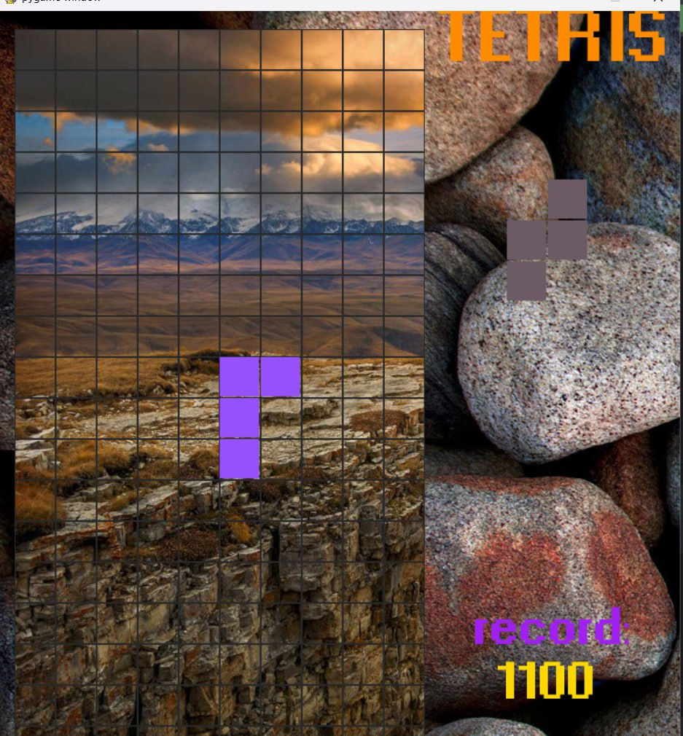
Цель проектной работы
Разработать программу на языке Python согласно условию «ЗДЕСЬ УСЛОВИЕ»

Slide 3
Задачи проектной работы
l. Обсуждение идеи и дизайна
ll. Написание кода
lll. Тестирование
lV. Устранение ошибок
V. Создание презентации
Защита

Slide 4
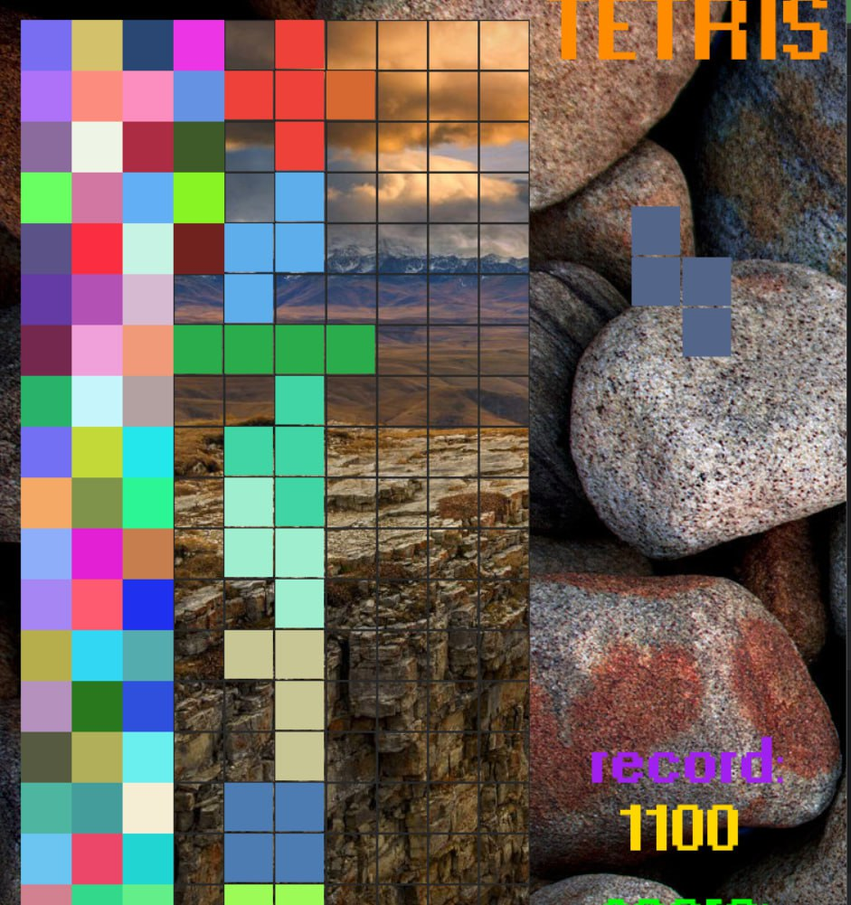
Обсуждение
При обсуждении идеи, мы решили, что хотим создать игру “Тетрис”, так как это показалось нам наиболее интересным вариантом в плане разработки чем “Змейка”. Дизайн выбрали стандартный, с фото на заднем плане.

Slide 5
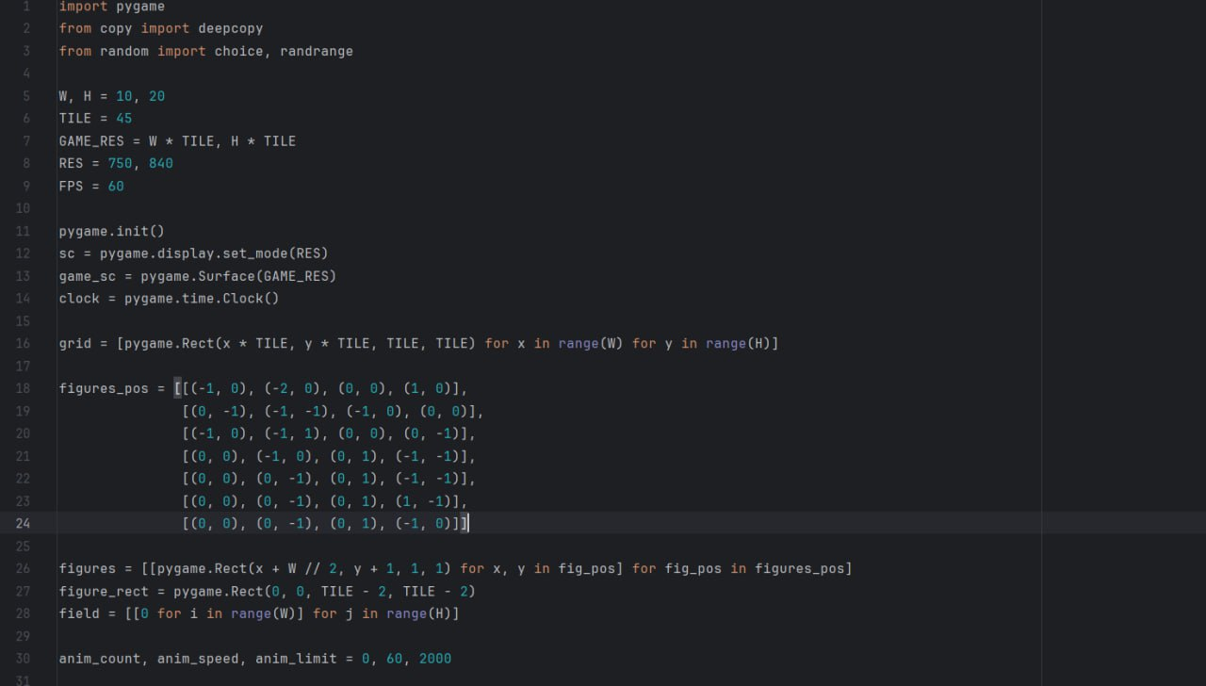
Написание кода
Инициализация Pygame:
Импортируются модули pygame и copy.
Определяются константы W (ширина игрового поля) и H (высота игрового поля).
Устанавливаются размеры игрового окна RES.
Инициализируется Pygame.
Создается поверхность game_sc для отрисовки игрового поля.
Создается объект clock для управления частотой кадров.
Создание игрового поля:
Создается список grid, содержащий объекты pygame.Rect, представляющие собой ячейки игрового поля.
Размер каждой ячейки равен TILE.
Создание фигур Тетриса:
Определяется список figures_pos, содержащий координаты блоков каждой фигуры Тетриса.
Создается список figures, содержащий объекты pygame.Rect, представляющие собой блоки фигур Тетриса.
Размер каждого блока равен TILE.

Slide 6
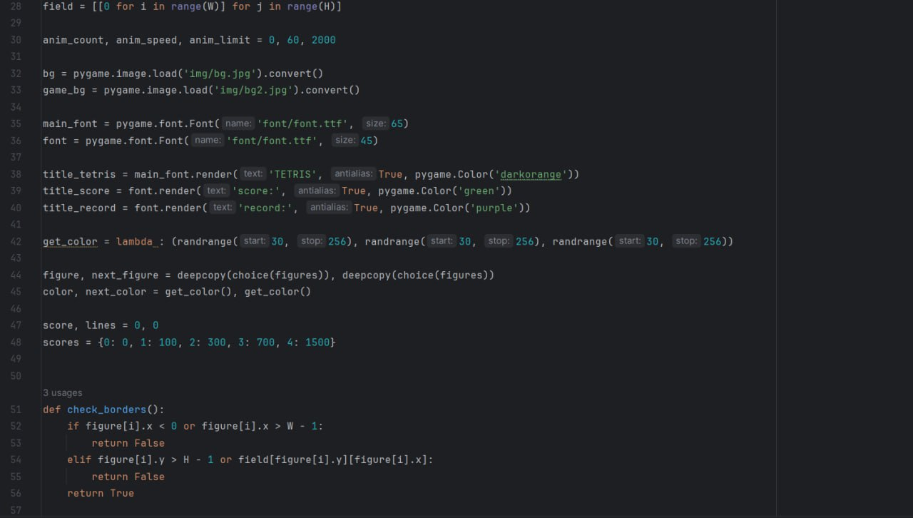
Написание кода
Этот фрагмент кода определяет функции, отвечающие за:
Инициализацию игры:
Определяется список scores, содержащий количество очков, которое присуждается за очистку определенного количества рядов.
Определяется список colors, содержащий цвета блоков фигур Тетриса.
Определяется функция get_color(), которая возвращает случайный цвет из списка colors.
Определяется функция deepcopy(), которая создает глубокую копию объекта.
Определяются переменные figure и next_figure, которые хранят текущую и следующую фигуры Тетриса.
Определяются переменные color и next_color, которые хранят цвета текущей и следующей фигур Тетриса.
Определяются переменные score и lines, которые хранят текущий счет и количество очищенных рядов.
Отрисовку текста:
Определяется функция draw_text(text, font, color, pos), которая отрисовывает текст на экране.
Проверку границ:
Определяется функция check_borders(), которая проверяет, не выходит ли фигура Тетрис за пределы игрового поля.
Обработку событий:
Определяется функция handle_events(), которая обрабатывает события клавиатуры.
Обновление игры:
Определяется функция update_game(), которая обновляет состояние игры.
Отрисовку игры:
Определяется функция draw_game(), которая отрисовывает игровое поле, фигуры Тетриса и текст.
Запуск игры:
Определяется функция main(), которая запускает игру.

Slide 7
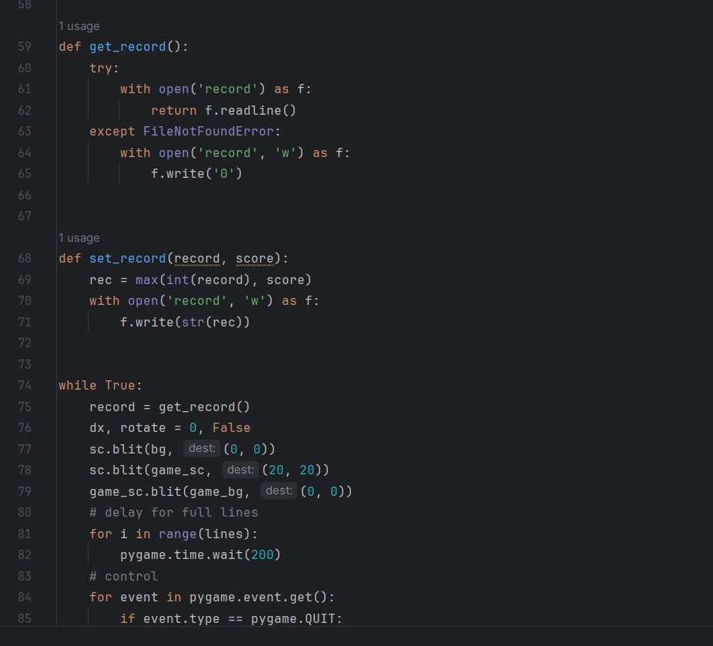
Написание кода
Этот фрагмент кода определяет функции, отвечающие за:
Загрузку ресурсов игры:
Определяется функция load_image(path), которая загружает изображение из файла.
Определяется функция load_font(font_name, size), которая загружает шрифт с заданным названием и размером.
Определяется функция load_sound(path), которая загружает звуковой файл из файла.
Отрисовку фона игры:
Определяется функция draw_background(), которая отрисовывает фон игры.
Отрисовку фигур Тетриса:
Определяется функция draw_figure(figure, color), которая отрисовывает фигуру Тетриса на экране.
Отрисовку следующей фигуры:
Определяется функция draw_next_figure(), которая отрисовывает следующую фигуру Тетриса на экране.
Отрисовку очков и очищенных линий:
Определяется функция draw_score(), которая отрисовывает текущий счет и количество очищенных рядов на экране.

Slide 8
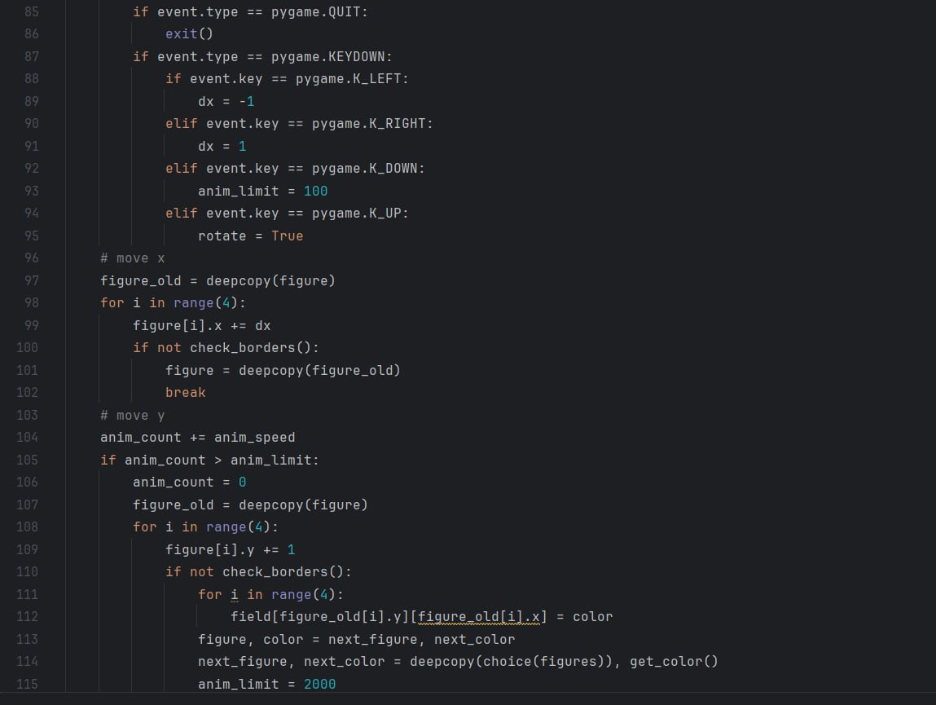
Написание кода
Этот фрагмент кода определяет функции, отвечающие за:
Обрабатывает события клавиатуры:
При нажатии клавиши влево фигура Тетриса перемещается влево.
При нажатии клавиши вправо фигура Тетриса перемещается вправо.
При нажатии клавиши вниз фигура Тетриса падает вниз.
При нажатии клавиши поворота фигура Тетриса поворачивается.
Обновляет положение фигуры Тетриса:
Фигура Тетриса падает вниз с определенной скоростью.
Если фигура Тетриса достигает дна игрового поля или соприкасается с другой фигурой,
она "застывает".
Очищает заполненные ряды игрового поля:
Если заполняется ряд игрового поля, он очищается.
Обновляет счет:
За очистку ряда игроку присуждается определенное количество очков.

Slide 9
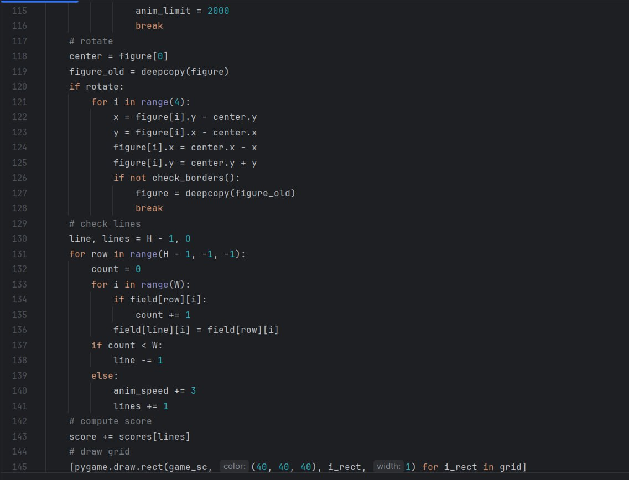
Написание кода
Функция draw_game() выполняет следующие действия:
Очищает поверхность game_sc.
Отрисовывает игровое поле.
Отрисовывает фигуры Тетриса.
Отрисовывает следующую фигуру.
Отрисовывает очки и очищенные линии.
Отрисовывает текст с информацией о игре.
Обновляет поверхность game_sc.

Slide 10
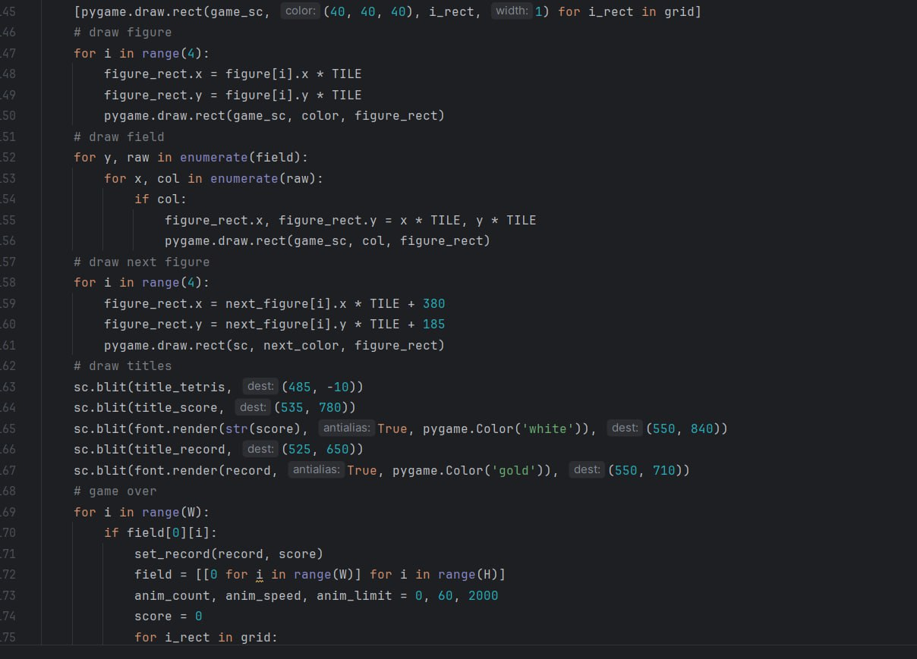
Написание кода
Определяется список scores, содержащий количество очков, которое присуждается за очистку определенного количества рядов.
Определяется список colors, содержащий цвета блоков фигур Тетриса.
Определяется функция get_color(), которая возвращает случайный цвет из списка colors.
Определяется функция deepcopy(), которая создает глубокую копию объекта.
Определяются переменные figure и next_figure, которые хранят текущую и следующую фигуры Тетриса.
Определяются переменные color и next_color, которые хранят цвета текущей и следующей фигур Тетриса.
Определяются переменные score и lines, которые хранят текущий счет и количество очищенных рядов.

Slide 11
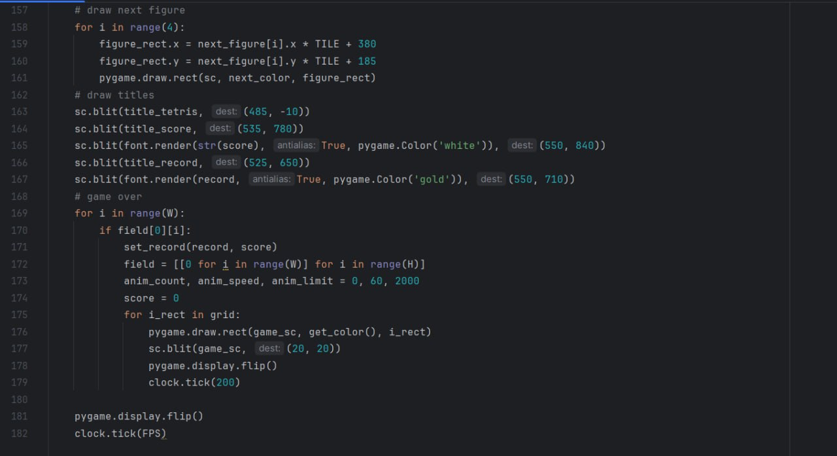
Написание кода
Инициализацию игры:
Определяется список scores, содержащий количество очков, которое присуждается за очистку определенного количества рядов.
Определяется список colors, содержащий цвета блоков фигур Тетриса.
Определяется функция get_color(), которая возвращает случайный цвет из списка colors.
Определяется функция deepcopy(), которая создает глубокую копию объекта.
Определяются переменные figure и next_figure, которые хранят текущую и следующую фигуры Тетриса.
Определяются переменные color и next_color, которые хранят цвета текущей и следующей фигур Тетриса.
Определяются переменные score и lines, которые хранят текущий счет и количество очищенных рядов.
Загрузку ресурсов игры:
Определяется функция load_image(path), которая загружает изображение из файла.
Определяется функция load_font(font_name, size), которая загружает шрифт с заданным названием и размером.
Определяется функция load_sound(path), которая загружает звуковой файл из файла.
Отрисовку фона игры:
Определяется функция draw_background(), которая отрисовывает фон игры.
Отрисовку фигур Тетриса:
Определяется функция draw_figure(figure, color), которая отрисовывает фигуру Тетриса на экране.
Отрисовку следующей фигуры:
Определяется функция draw_next_figure(), которая отрисовывает следующую фигуру Тетриса на экране.
Отрисовку очков и очищенных линий:
Определяется функция draw_score(), которая отрисовывает текущий счет и количество очищенных рядов на экране.
Обновление игры:
Определяется функция update_game(), которая обновляет состояние игры.

Slide 12
Тестирование и устранение ошибок
Во время теста , на следующий день код не хотел запускаться, но в процессе повторных запусков она исчезла

Slide 13
Вывод
В результате проделанной работы, мы разработали игру “Тетрис” на Python с интерфейсом. Цель работы и задачи полностью выполнены, произведено тестирование и улучшение кода.

